Slide 1
Василь Симоненко
Не докорю ніколи і нікому,
Хіба на себе інколи позлюсь,
Що в двадцять літ в моєму серці втома,
Що в тридцять — смерті в очі подивлюсь.
1955р

Slide 2
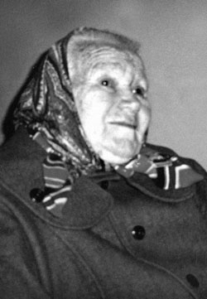
Дитинство.
Батько(Симоненко Андрій Леонтович) - той козак, що все гуляє;
Мати(Щербань Ганна Федорівна) - до кінця життя була вірна своєму першому коханню;
В мене була лиш мати,
Та був іще сивий дід,—
Нікому не мовив «тату»
І вірив, що так і слід.

Slide 3
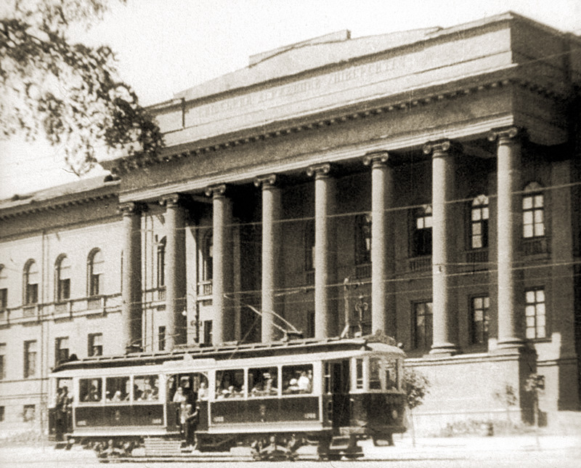
Навчання.
-Біївська початкова школа
-Тарандиницька середня
школа(золота медаль)
-Університет
ім. Шевченка(жур.фак)

Slide 4
Черкаси.
- 1956р з Ст. Боряченко приїхали до Черкас на переддипломну практику;
- були вільні посади в "Черкаській правді";
- їздив до Києва лише на екзамени та захист дипломної;

Slide 5
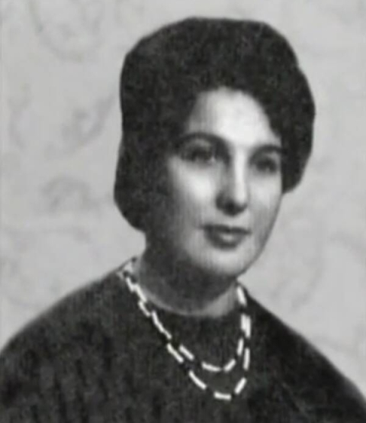
Перше кохання.
- Люся - кур*єр обласної друкарні;
- Вони зі Станіславом обидва були зацікавлені нею;
- соромився зізнатись;
- писав вірші для неї;
- "Люся, Люся, я боюся, що влюблюся";(відч)
- одружились;
- народився син Олесь;
- отпримали квартиру з видом на Дніпро;
- одного разу приїздив батько; "А тепер, батьку, бувайте здорові...";
- забрав до себе матір Ганну;
- "Ти - величина, а я хто?"
- "Малюсю, все одно я люблю тебе більше, ніж ти мене, БІЛЬШЕ, розумієш?"

Slide 6
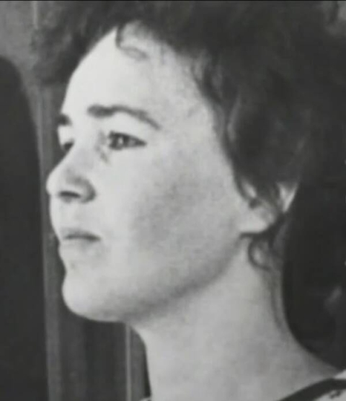
Принцеса Діана-Рене
- Ніна Черняк - поетеса-початківець(працівниця електростанціі);
- принесла до редакції свої вірші;
- Василь Симоненко став її першим критиком:
"Ось, ти - гарна і молода, але на тобі, вибач, поношене пальтичко, старенький шарф... А надінь на тебе гарну сукню, сережки, намисто, а на груди брошку с діамантами... Глянеш на тебе - і погляду не одведеш! Не Ніна Черняк, а справжня принцеса! Так і в поезії: ти пишеш просто, в цьому є своя краса. А проте якийсь рядок повинен засяяти як діамант."
- запропонував псевдонім "Принцеса Діана-Рене".

Slide 7
1960-ті роки
- під впливом "відлиги";
- клуб творчої молоді;
- заввіділ новоствореної газети "Молодь Черкащини";
- разом з А. Горською обійшли селян, зібрали свідчення;
- виявили урочище, де більшовицькі кати ховали сліди своїх злочинів;
- випадок на галявині, що справив враження;
- меморандум з вимогою оприлюднення місць поховань;

Slide 8
1962 рік
Маленьке — не смішне,
Адже мале і зерно,
Що силу велетням і геніям несе.
Мале тоді смішне,
Коли воно мізерне,
Коли себе поставить над усе.
Але скажіть, хіба такого мало,
Хіба такі випадки не були,
Коли мале, як прапор, піднімали
І йшли за ним народи, мов осли?
І чи тоді мізерне та смішне
Не оберталось раптом у страшне?
19.09.1963
- зустріч з товаришем влітку;
- інцидент у буфеті;
- побиття кгб;
- лікарня;(дружина майже жила
у палаті, приходили друзі)
-останній вірш;
- кетяги червоної калини;

Slide 9
Лист.
«Можливо, завтра мене вже не буде. Звісно, література перенесе цю майже безболісну для неї втрату. Але я не можу піти з життя, не подбавши про долю моєї сім’ї, особливо матері. Мама моя пропрацювала в колгоспі 27 років, але, незважаючи на це, змушена вдовольнятися роллю «утриманки». Перший день моєї смерті може стати першим днем її жебрацького животіння. Від усього серця прошу Вас не допустити того і, коли це можливо, виділити їй з коштів Літфонду бодай мінімальну суму, котра гарантувала б її від голодної смерті».

Slide 10
Трагедія та потрясіння.
- 13 грудня 1963р. поєт пішов з життя;
- сонце, калина під час поховання;
- дружина привела в сім*ю іншого чоловіка;
- мати не сприймала сердцем рішення Люсі;
- Ганна Федорівна переїхала до 1-кімнатної квартири, яку перетворила на світлицю поета;
- мати у 1995 р. отпримала премію Т. Шевченка;
- пережила на 35 сина у 90 років, похована поруч із сином .

Slide 11
Не стала навколішки гордість моя...
Ліниво тяглася отара хвилин...
На світі безліч таких, як я,
Та я, їйбогу, один.
Євген Сверстюк у спогадах випередив Василевих друзів дитинства: «Шевченко розмовляв із Богом, присутність якого відчував постійно. Симоненко навчився говорити, як перед Богом».

Slide 12
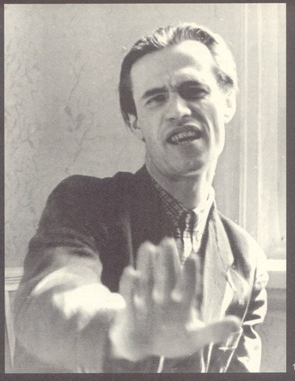
Дякую за увагу!
Презентацію підготувала
учениця 11-А класу
Скрипка Аліна

